Slide 1
亚洲及欧洲
复习

Slide 2
教学目标
会阅读亚欧大陆地图，描述亚洲、欧洲的纬度位置和海陆位置。
阅读亚欧大陆地形图及相关资料，总结亚洲和欧洲的地形特点。
通过气候分布图及气候资料，总结亚洲及欧洲的气候特征，会初步分析成因。
能运用地图和其他资料，归纳亚洲、欧洲的水系特征。
能简要分析大洲地形特征、气候特征、水系特征之间的相互关系。
运用地图描述亚洲和欧洲的人口分布特点，并简要分析其主要原因。

Slide 3
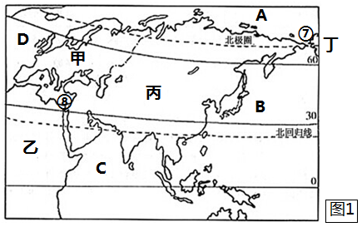
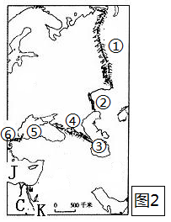
一。地理位置
20°W
160°E
亚洲位置
纬度位置：北部深入 以北，南部深入到 以南，跨 三带，大部分位于 。
海陆位置：北临A ， 东临B ， 南临C ，西与甲 相连，以① 、② 、④ 、⑥ 为界，西南与乙 为邻，以⑧ 为界，东北隔⑦ 与丁 相望。
北极圈
赤道
寒、温、热
北温带
北冰洋
太平洋
印度洋
欧洲
乌拉尔山
乌拉尔河
大高加索山
土耳其海峡
非洲
苏伊士运河
白令海峡
北美洲

Slide 4
练一练
20°W
160°E
1.读右图，试着描述欧洲的纬度位置
和海陆位置。
纬度位置：
北部深入到北极圈以北，跨北寒、
北温带，缺少热带。
2.海陆位置：
北临A北冰洋，东邻丙亚洲，南隔
J地中海与⑨直布罗陀海峡与乙非洲
相望，西临D大西洋。
3.下列对于欧洲所跨温度带叙述正确的是：
A.跨热、温、寒三带 B.跨热、溫二带
C.跨寒、温二带 D.以上说法都不正确
J⑨
C

Slide 5


如何总结区域地形特征
二。地形特征

Slide 6
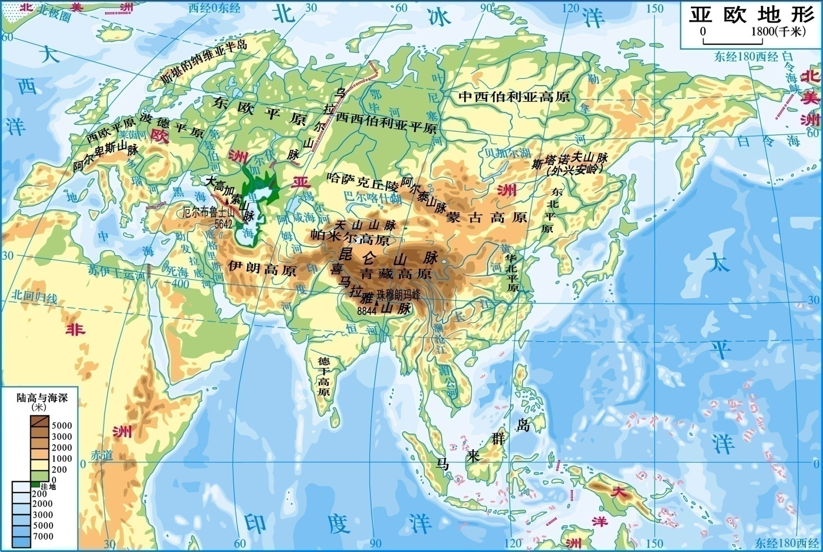
二。地形特点：
亚洲地形特点：
①主要地形、 平均海拔；
②地面起伏；
③地形分布、
地势；
④特色地形。
找出
世界最高高原——青藏高原
世界陆地最低点
——死海
世界最高峰——珠穆朗玛峰
弧形群岛，
环太平洋火山地震带

Slide 7

练一练
1.读右图，试着描述欧洲的地形特点。
①地形以平原为主，
平均海拔最低。
②地面起伏小。
③地势南北高，中间低。
④平原分布于中部，
山脉主要分布于南北两侧。
⑤特色地形：
多冰川地貌。

Slide 8
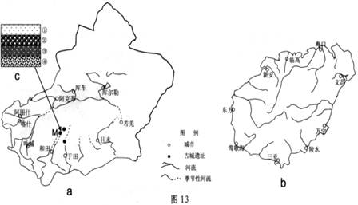
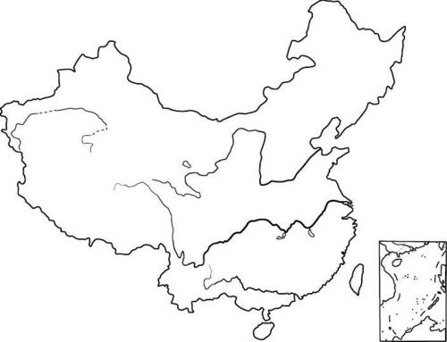
2.河流流向
地势高低
请据海南岛的河流流向判断其地势特点？
大河自西向东流，
地势中部高，四周低。
中国地势西高东低。

Slide 9
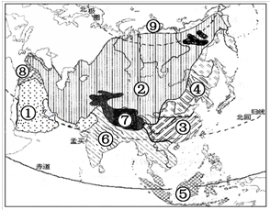
填出亚洲主要的气候类型。
①
②
③
④
⑤
⑥
⑦
⑧
⑨
三。气候特点：
热带沙漠气候
1.亚洲气候复杂多样
温带大陆性气候
亚热带季风气候
温带季风气候
热带雨林气候
热带季风气候
高山高原气候
地中海气候
苔原气候

Slide 10
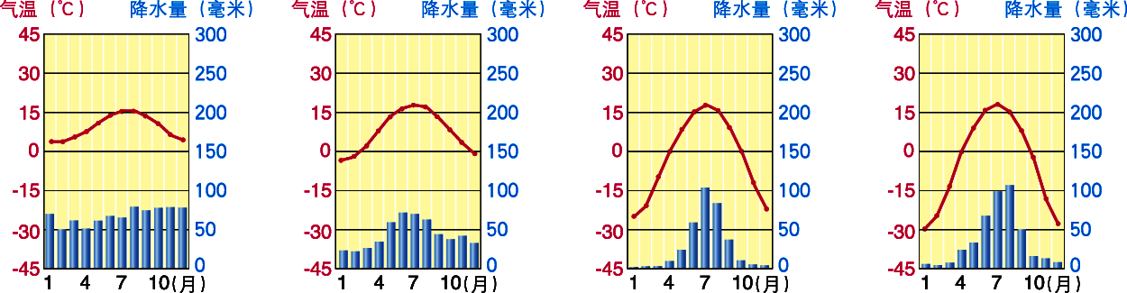
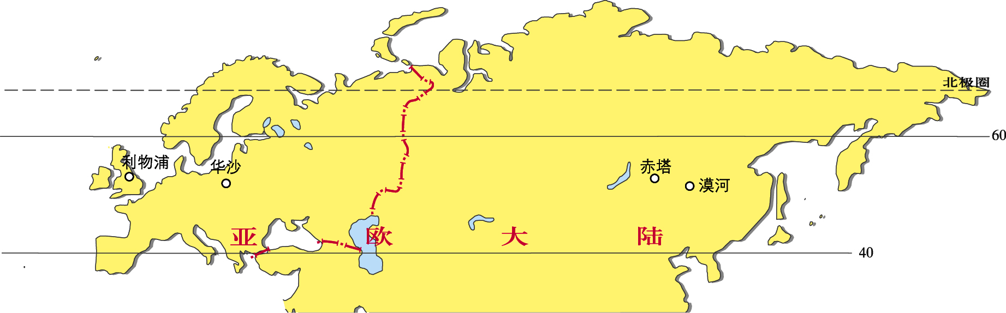
3.亚洲大陆性特征显著
读图，说一说亚欧大陆同纬度地带，由西向东1月、7月气温有什么变化？由沿海向内陆降水量有什么变化？
亚洲气候的大陆性特征显著，欧洲气候的海洋性特征较强。

Slide 11
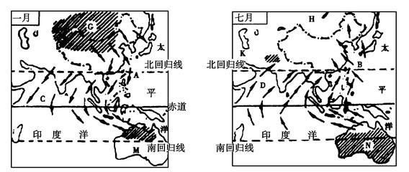
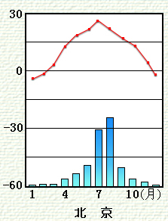
2.亚洲季风气候显著
冬季风
高气压
冷
夏季风
低气压
热
高气压
低气压
凉
暖
低气压
高气压
暖
凉
特点 | 冬季风（一月） | 夏季风（七月）
发源地 | 蒙古、西伯利亚 | 太平洋、印度洋
风向 | 风、 风（偏北风） | 风、 风（偏南风）
空气性质 | 寒冷干燥 | 温暖湿润
对气候的影响 | 使气温 ， 降水 。 | 受其影响的时段降水 。
西北
东北
东南
西南
200
100
降低
较少
较多

Slide 12
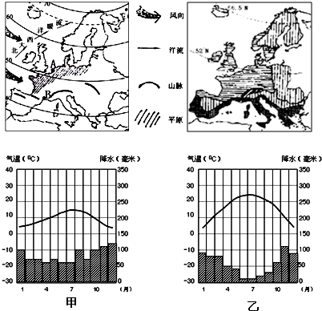
欧洲气候特点：
1.甲、乙两种气候在世界上分布最广的地区均位于欧洲，
甲为 ，主要分布于A所在的 ___________________；
乙为 ，主要分布于B所在的 。
2.甲气候的特点为：
乙气候的特点为： 。
温带海洋性气候
欧洲西部
地中海气候
欧洲南部
冬暖夏凉，一年内降水均匀
夏季炎热干燥，冬季温和多雨

Slide 13
练一练
1.读右图，回答问题。
欧洲西部是世界上温带海洋性气候分布最广的地区，原因是什么？（4分）
① 纬度：位于40°-60°N的大陆西岸，常年盛行来自大西洋的西风。
② 海陆：三面临海，大陆轮廓破碎，海岸线曲折漫长，各地距海较近。
③ 地形：山脉多为东西走向，平原广阔，有利于湿润气流长驱直入。
④ 洋流：沿岸有北大西洋暖流经过，使沿岸升温，降水增多。

Slide 14
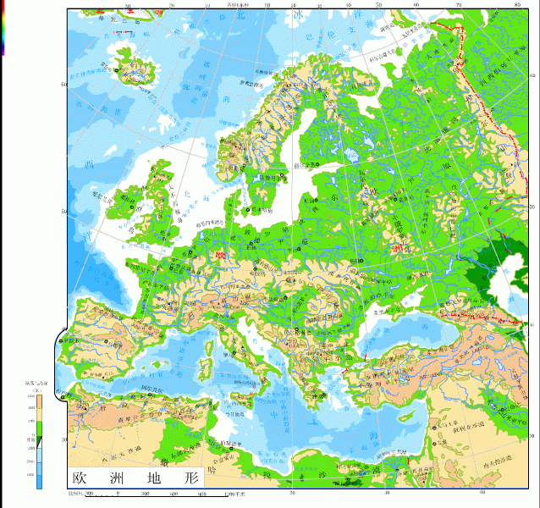
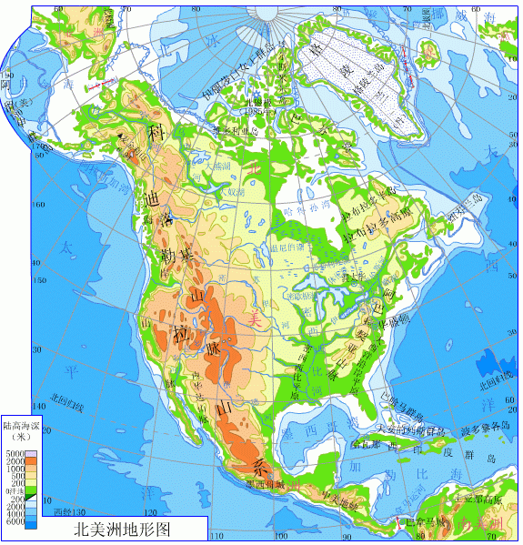
练一练
2.为什么美洲西部的温带海洋性气候分布狭窄？（1分）
60
欧洲地形图
60
美洲西部有高大的南北走向的山系，阻挡了来自海洋的西风。
北美洲地形图
西风带
西风带
40
40

Slide 15
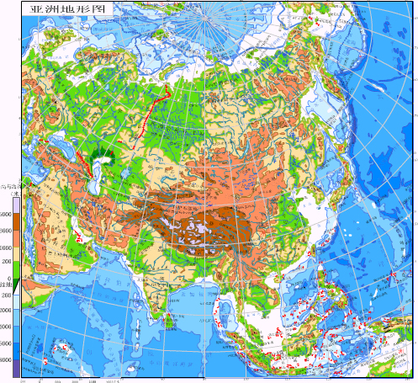
四。水系特点：
地势中间高四周低。
1.外流区河流流向：呈辐射状从中部流向四周。
2.内流区面积广大。
中亚、西亚多地形闭塞的盆地、低地，气候干旱。

Slide 16
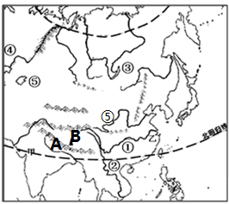
练一练
1.说出下列河流、湖泊的名称。
① 。② 。
③ 。④ 。
⑤ 。
2.亚洲外流区河流流向是 。
原因： 。
①中亚、西亚多地形闭塞的山间高原、盆地和低地。
②气候干旱，降水少，蒸发大。
长江
湄公河
贝加尔湖
乌拉尔河
黄河
从中部流向四周
亚洲地势中部高，四周低

Slide 17
欧洲水系特点：
地形以平原为主。
温带海洋性气候，降水多且均匀。
1.河网稠密，水流平缓。
2.水量较大，水位季节变化小。
3.河流短小。
航运价值高

Slide 18
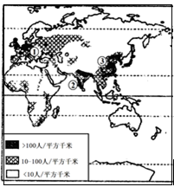
五。居民特点：
亚洲是世界上人口最多的大洲。
世界上人口超过1亿的国家大多在亚洲。
欧洲人口密度最大，人口自然增长率最低。
亚欧大陆人口密集区：
①
②
③
欧洲西部
亚洲南部
亚洲东部

Slide 19
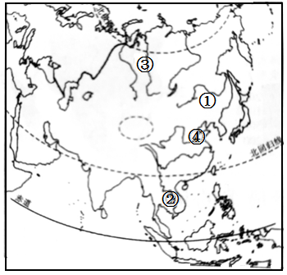
巩固练习
读亚洲略图，完成第1～4题
1.下列对于亚洲所跨温度带叙述正确的是：
A.跨热、温、寒三带
B.跨热、溫二带
C.跨寒、温二带
D.以上说法都不正确
2.亚洲水系呈辐射状流动，说明亚洲的地势特点是：
A. 西高东低 B.四周高，中部低
C. 北高南低 D. 中部高，四周低
A

Slide 20
巩固练习
3.图中虚线区域河流稀少的主要原因是：
A.农业发达，用水量多
B.深居内陆，降水稀少
C.沙漠广布，水源下渗
D.地势高峻，气候寒冷
4.亚洲河流众多，下列序号代表的河流与注入的海洋，组合正确的是：
A.①一黑龙江一北冰洋 B.②—湄公河一太平洋
C.③一勒拿河一北冰洋 D.④一长江一太平洋
B
B

Slide 21
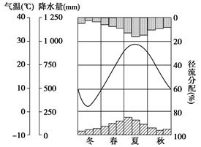
右图表示某河流水文测站春夏秋冬四季气温、降水量和径流分配状况，据此回答5-7题。
5.该河流可能分布在：
A.恒河流域 B.尼罗河流域
C.长江流域 D.亚马孙河流域
6.该地河流的主要补给形式是：
A.积雪融水补给为主
B.雨水补给
C.地下水补给
D.湖泊水补给
7.该地河流的径流量最低的月份出现在：
A.1月 B.2月
C.11月 D.12月
C
B
B

Slide 22
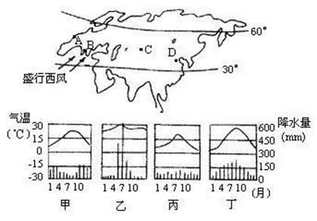
巩固练习
C
8.右图中A、B两地的气候特点分别对应下图中的：
A.甲、乙
B.甲、丙
C.丙、甲
D.丙、丁

Slide 23
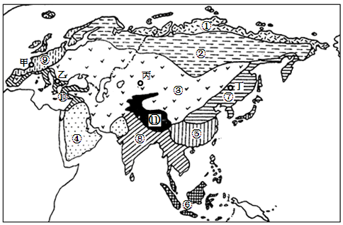
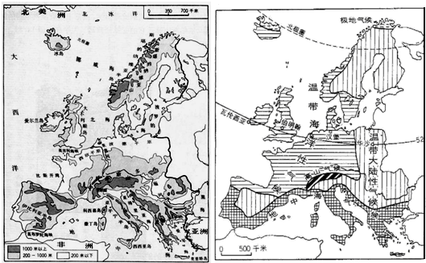
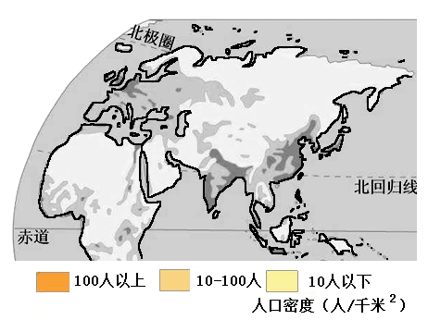
巩固练习
9.（1）图一中甲、乙、丙、丁四地的气候类型。（4分）
甲 ，乙 ，丙 ，丁 。
（2）结合图中信息简析⑨附近地区成为人口稠密区的自然原因。（2分）
温带海洋性气候
地中海气候
温带大陆性气候
温带季风气候
图一：亚欧大陆气候类型分布图
⑨地位于温带海洋性气候区，气候温和，降水较多。
且以平原为主，地形平坦。
图二：亚欧大陆人口分布图
图三：欧洲西部地形图

Slide 24
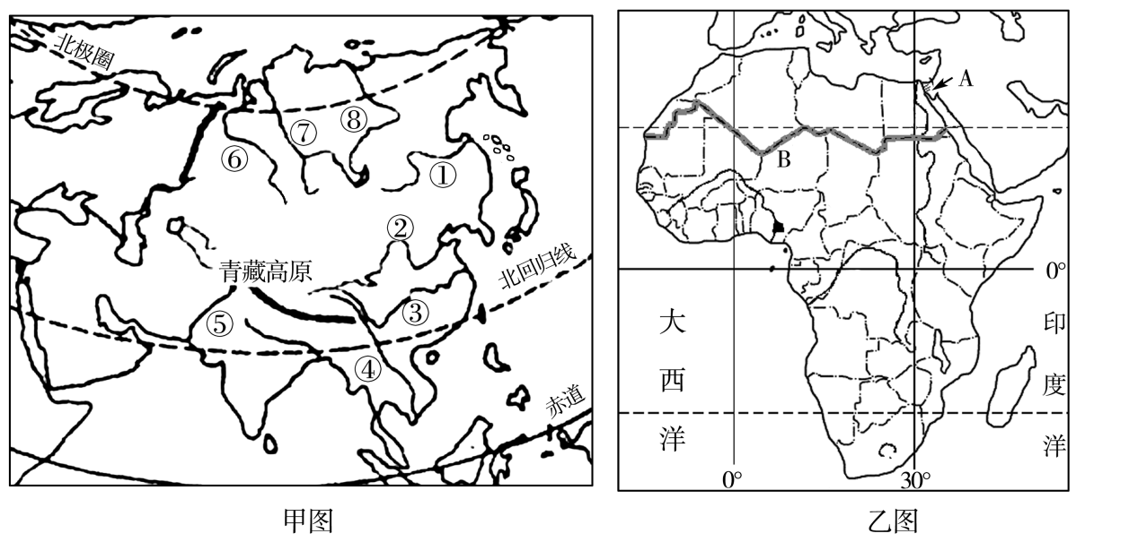
巩固练习
辐射
10.(1)甲图中①一⑧分别注入太平洋、印度洋和北冰洋，形成 状水系，由此判断亚洲的地势特点是 。
(2)乙图中A是亚、非两洲的分界线 运河，试结合图中信息列举该运河的其他重要作用。
(3)亚洲在气候类型上的特点是 。与亚洲相比，非洲缺少温带、寒带气候的原因是 。
中部高，四周低
苏伊士
沟通大西洋与印度洋的航运。
气候复杂多样
非洲大部分在南北回归线之间

Slide 25
祝你学习进步！
青岛62中地理组

